Slide 1

第九章 假设检验
第1节 假设检验的概念

Slide 2

在本讲中，我们将讨论不同于参数估计的另一类重要的统计推断问题. 这就是根据样本的信息检验关于总体的某个假设是否正确.
这类问题称作假设检验问题 .
总体分布已知，
检验关于未知参数
的某个假设
参数假设检验
假设检验
非参数假设检验
总体分布未知时的
假设检验问题

Slide 3
这一讲我们讨论对参数的假设检验 .
让我们先看一个例子.

Slide 4
(一) 一个例子
某工厂生产10欧姆的电阻.
根据以往生产的电阻实际情况,可以认为其电阻值X～N(μ , σ²),标准差σ=0.1.
现在随机抽取10个电阻,测得它们的电阻值为:
9.9, 10.1, 10.2, 9.7, 9.9, 9.9, 10, 10.5, 10.1, 10.2.
试问:从这些样本,我们能否认为该厂生产的电阻的平均值μ为10欧姆?
例1

Slide 5
问题怎么建立:
确定总体:记X为该厂生产的电阻的测量值.根据假设,X ～ N(μ , σ²),这里 σ=0.1.
明确任务:通过样本推断X的均值μ是否等于10欧姆.
Hypothesis:上面的任务就是要通过样本去检验“X的均值μ=10”这样一个假设是否成立.(在数理统计中把“X的均值μ=10”这样一个待检验的假设记作“H₀:μ=10”称为“原假设”或“待检假设”.)

Slide 6
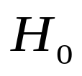
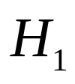
显著性检验的基本思想
为了对总体的分布类型或分布中的未知参数作出推断，首先对它们提出一个假设 ，称为原假设，同时给出其对立假设 。为判断 正确还是 正确，需要对总体进行抽样，然后在 为真的条件下，通过选取恰当的统计量来构造一个小概率事件，若在一次试验中，小概率事件居然发生了，就完全有理由拒绝 的正确性，否则没有充分理由拒绝 的正确性，从而接受 ，这就是假设检验的基本思想。

Slide 7
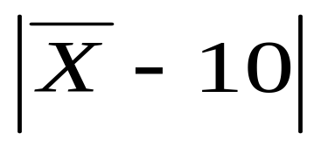
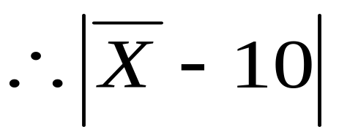
续例：原假设的对立面是“X的均值μ≠10”
记作“H₁:μ≠10”称为“对立假设”或“备择假设”.把它们合写在一起就是:
H₀:μ=10  H₁:μ≠10
解决问题的思路分析:
∵样本均值是μ的一个良好估计.∴如果μ=10,即原假设成立时,那么:
应该比较小.反之,如果它过于大,那么想必是原假设不成立.
的大小可以用来检验原假设是
否成立.

Slide 8
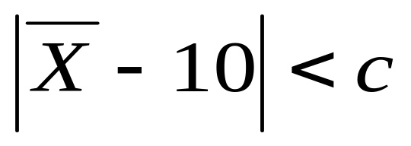
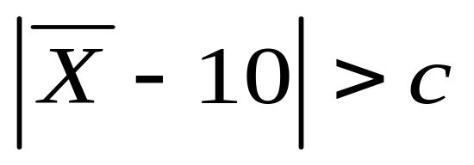
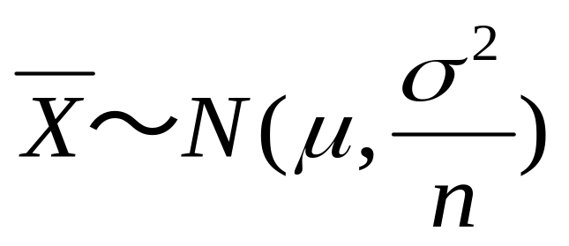
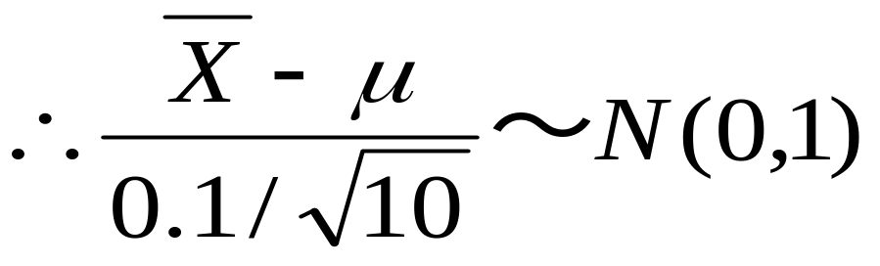
合理的思路是找出一个界限c,当
时,我们就接受原假设H₀ ,而当
时,我们就拒绝原假设H₀ .
这里的问题是,我们如何确定常数c呢?
细致的分析
由于
∵ n=10 σ=0.1

Slide 9
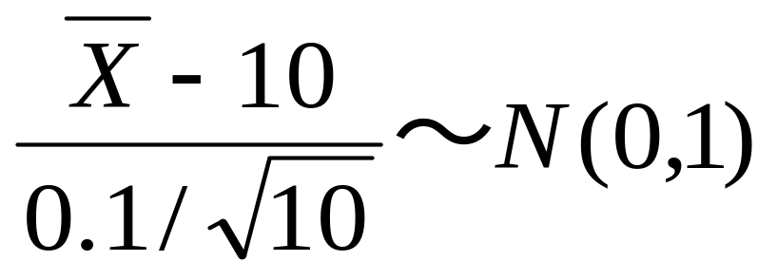
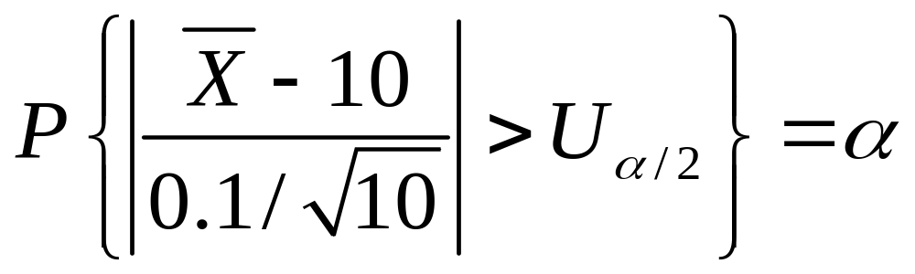
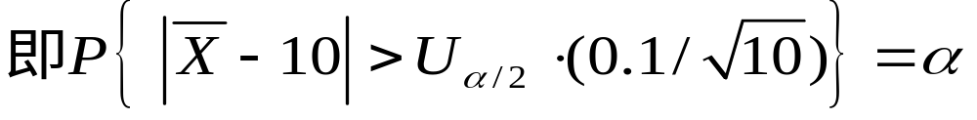
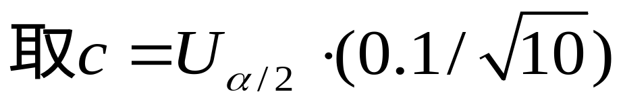
于是,当原假设 H₀:μ=10 成立时,有:
为确定常数c,现在我们考虑一个相当小的正数α(理由下面讲).例如α =0.05.
于是,当原假设 H₀:μ=10 成立时,有:

Slide 10


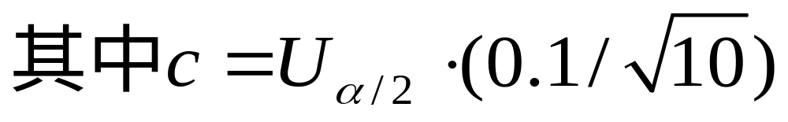
现在我们就得到检验准则如下:
我们就拒绝原假设 H₀:μ=10.
我们就接受原假设 H₀:μ=10.

Slide 11
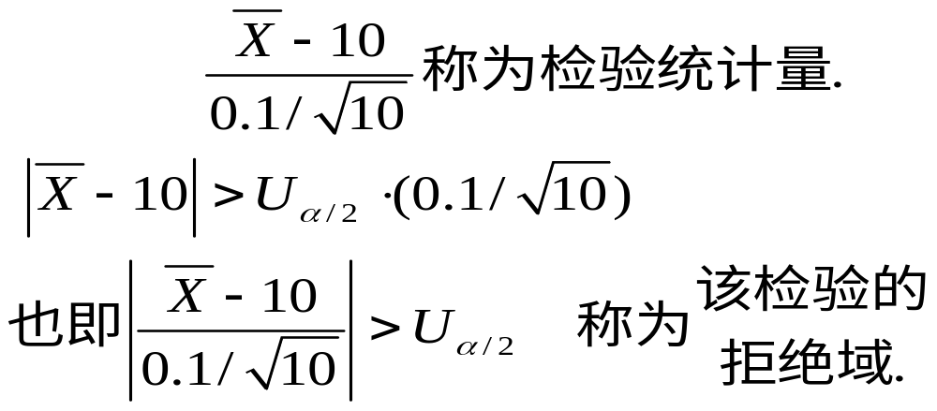
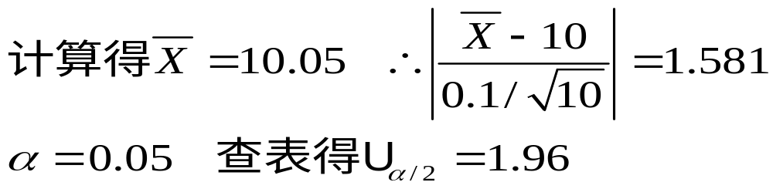
用以上检验准则处理我们的问题.
∴接受原假设 H₀:μ=10.

Slide 12
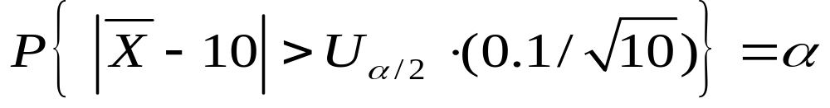
(II)道理
我们的原假设是 H₀:μ=10
由上面分析,当H₀成立时,有:
∵α相当小.这就是说:如果H₀这个假设是正确的话,检验统计量落入拒绝域就是一个发生的概率很小的事件.
过去我们提到过,通常认为:小概率事件在一次试验中基本上是不会发生的.
(我们把它称做实际推断原理.)

Slide 13
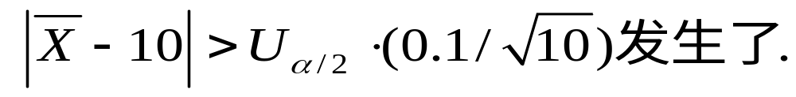
那么如果小概率事件发生了,即:
我们就拒绝,这时我们说:“H₀不成立.”
下面我们指出这很符合人们的逻辑,实际上这种思维也叫:
带概率性质的反证法
通常的反证法设定一个假设以后,如果出现的事实与之矛盾,(即如果这个假设是正确的话,出现一个概率等于0的事件)则绝对地否定假设.

Slide 14
带概率性质的反证法的逻辑是:
即如果假设H₀是正确的话,出现一个概率很小的事件,则以很大的把握否定假设H₀.

Slide 15
§9.2 两类错误与显著性水平
因为检验一个H₀时是根据检验统计量来判决是否接受H₀的,而检验统计量（随机变量）是随机的,这就有可能判决错误.这种错误有以下两类:
H₀符合实际情况,但被我们拒绝了,称犯了“拒真”的(或称第一类)错误.
H₀不符合实际情况,但被我们接受了,称犯了“受伪”的(或称第二类)错误.

Slide 16


假设检验的两类错误
实际情况
决定
H₀为真
H₀不真
拒绝H₀
第一类错误
正确
接受H₀
正确
第二类错误
犯两类错误的概率:
P{拒绝H₀|H₀为真}= ,
P{接受H₀|H₀不真}= .
显著性水平 为犯第一类错误的概率.

Slide 17
由于检验统计量的随机性,所以无论犯以上哪类错误都是随机事件,从而都有一定的概率.当样本容量n固定,犯两类错误的概率就不能同时被控制.
在统计学中,通常控制犯第一类错误的概率.一般事先选定一个数α,(0<α<1),要求犯第一类错误的概率≤α.
称α为假设检验的显著性水平,简称水平.
说明
由于犯第二类错误的概率的研究与计算超出了本书的范围,因此不作讨论.

